Slide 1

心理危机干预制度解读
——心理咨询与生涯规划指导中心 郑延凤

Slide 2
01
        症状自评量表SCL-90解读

Slide 3
        一、了解症状自评量表SCL-90（一）
世界上最著名的心理健康测试量表之一，是当前使用最为广泛的量表。
编制者是美国著名的心理学家德若伽提斯。
该量表共有90个项目，分别反映10个方面的心理健康状况。
躯体化、强迫症状、人际关系敏感、抑郁、焦虑、敌对、恐怖、偏执、精神病性和其他(睡眠、饮食等)。

Slide 4
        一、了解症状自评量表SCL-90（二）
躯体化：身体不适感——胃肠道、呼吸、头痛、背痛、肌肉酸痛。
强迫症状：强迫思维、强迫动作等。
人际关系敏感：人际交往中的自卑感、心神不安、不自在等。
抑郁：苦闷、兴趣减退、动力缺乏、活力丧失、失望、悲观等。
焦虑：烦躁、坐立不安、神经过敏、紧张等。
敌对：好争论、易激惹、脾气难以控制等。
恐怖：社交、广场和人群恐惧等。
偏执：固执、无端多疑（他人无意的或有好的行为误解为敌意或轻蔑）、多以自我为中心等。
精神病性：幻听、思维播散、被洞悉感等。
其他：睡眠、饮食等。

Slide 5
        一、了解症状自评量表SCL-90（三）
它的每一个项目均采取1-5级评分
得分解释：
按全国常模结果，总分超过160分，或任一因子分超过2分，需考虑筛选阳性，需进一步检查。
分数在1-1.5之间，表明被试自我感觉没有症状;
1.5-2.5之间，表明被试感觉有点症状，但发生得并不频繁；
2.5-3.5之间，表明被试感觉有症状，其严重程度为轻到中度;
3.5-4.5之间，表明被试感觉有症状，其程度为中到严重;
4.5-5之间，表明被试感觉有，且症状的频度和强度都十分严重。

Slide 6
02
        心理危机干预制度部分解读

Slide 7
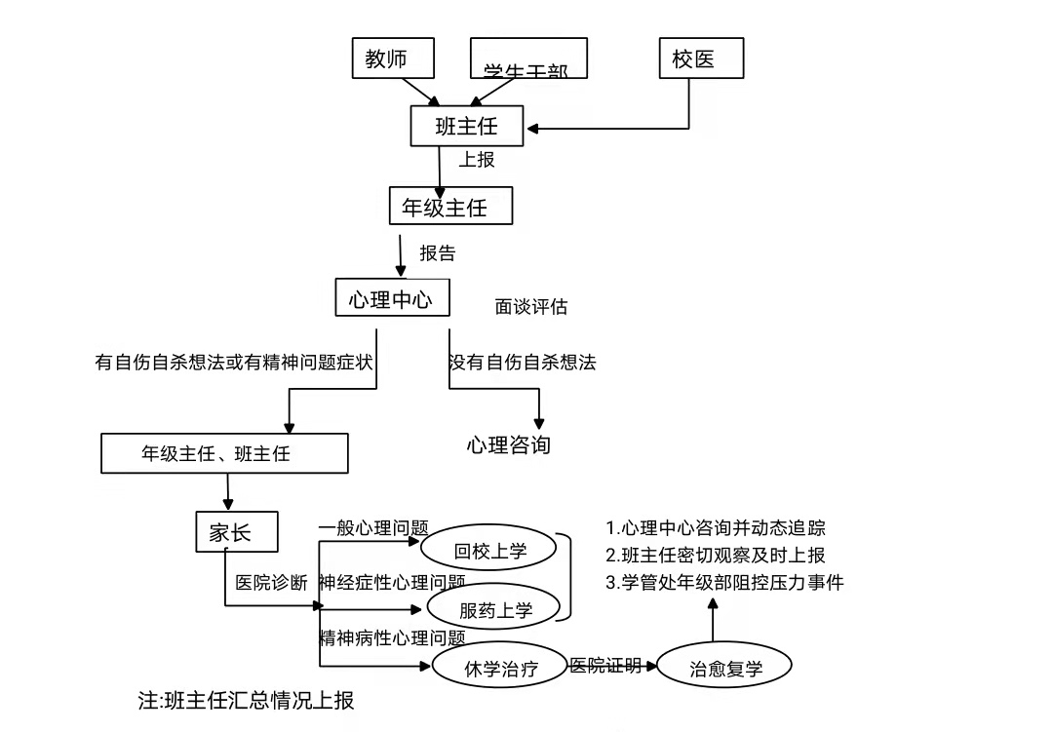
一、危机干预流程

Slide 8
心理咨询保密原则
遵循保密原则，未经当事人许可，不泄漏当事人秘密的信息，如果当事人的行为可能对自己和他人的生命造成伤害时，咨询师可以采取必要的紧急措施。

Slide 9
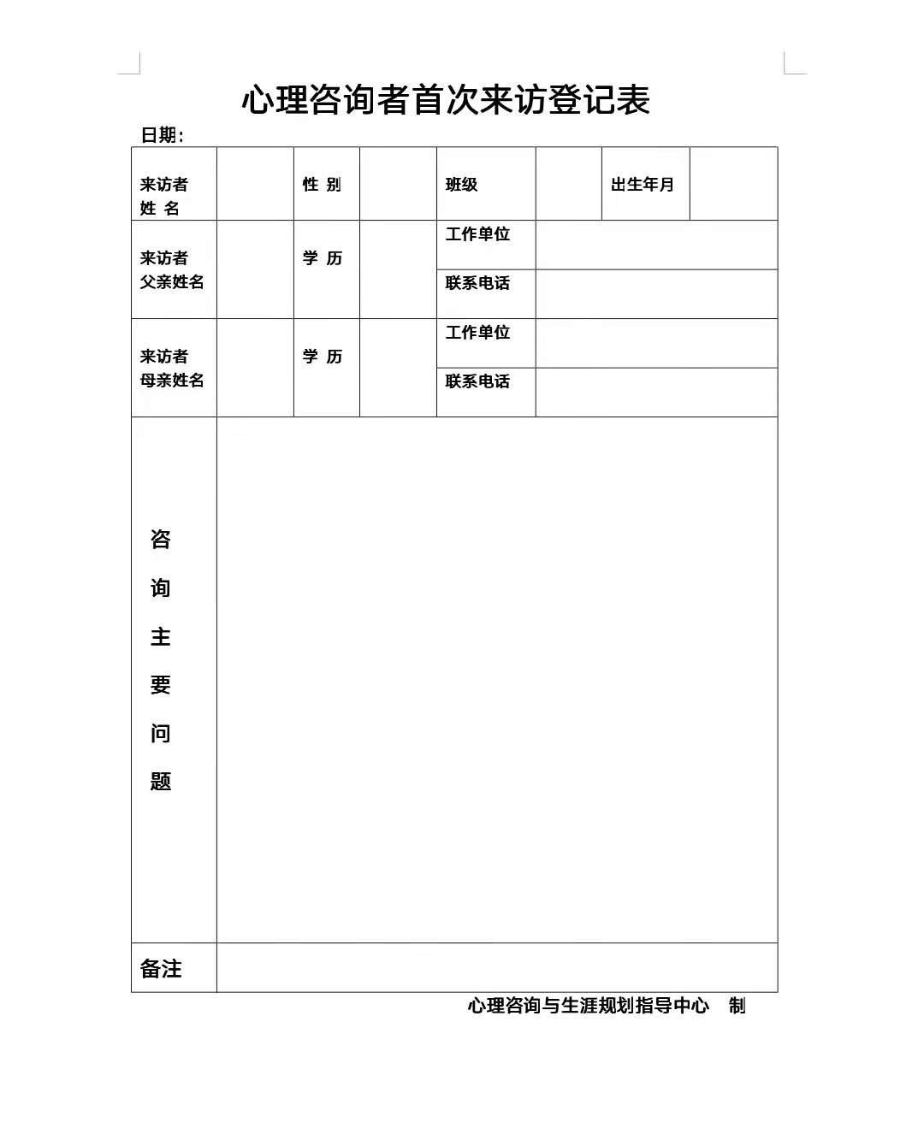

Slide 10
        二、重点关注学生类型
有自杀未遂史或自杀企图与计划者
有自残或自伤行为者
曾患抑郁症及尚在治疗者
曾有妄想或其他精神病症状者
人格偏执者
情绪长期低落不与人往来者
有生理缺陷或长期患病者
极贫困者
学习压力大，自己无法有效调整者
近期丧亲者
极度自卑或自感生活能力低下者
人际关系长期不良者
亲子冲突严重者
有特异体质者
……

Slide 11
        三、班主任后续工作
与学生谈心谈话：
班主任、任课教师主要结合平时教学，观察学生的课堂表现，了解学生的情况，有针对性的与学生谈话，特殊问题及时与心理老师沟通。
家校沟通：
班主任应积极与家长联系，了解学生的家庭生活状况，近期是否有特殊事件影响孩子等，确定需重点关注的学生。
查阅学生相关档案。

Slide 12
四、用心用情不用力
把课讲好：主业不能丢
建立良好的师生关系是做好工作的核心。
尊重：完整接纳、一视同仁、以礼相待、信任对方、保护隐私、
以真诚为基础。
热情：耐心，认真，不厌其烦
真诚：丢掉权威，避免过多地说教，使自己的语言表达平易近人。
共情：从学生的角度看待学生及其存在的问题
积极关注：积极关注就是帮助学生客观、全面、准确地认识自己，
挖掘自身积极、光明、正性的内容 ，发现自己的优点、长处
和所拥有的资源。

Slide 13

五、分享咨询案例（一）
“老师，最近，我总是胡思乱想，头昏沉沉的。”
“想些什么？”
“我头脑中总有一个场景盘旋。”
“噢。说说看。”
“就是有几个人围着我，指责我，呵斥我……”
“多久了？”
“两周了。”
“两周前发生了什么事？”
“因为……我和一位同学发生矛盾。一天晚上，她就把她小学时的几位同学叫来……
在操场上，她们围着我，骂我，指责我……”
“当时，你对她们说什么了？”
“我很气愤，很想反驳，可她们根本不容我开口。我一句话都没有机会讲。”
“这件事有没有向别人讲过。”
“没有。本来回到家想向妈妈说，可又怕妈妈担心，就没有讲。想向班主任讲，
可怕影响同学关系，也没有讲。”
“你作为一个孩子能这样想，令人心痛。”
“你是不是很气愤，有一股气一直出不来，心里很沉。”
“是的。我经常想起当时的场景，尤其是晚上，躺在床上，
这个场景就盘旋在脑海中……”

Slide 14

咨询案例（一）
“回忆一下当时的场景。想象你站在她们的对面，看着她们的眼睛。”
“她们五六个人围着我，指责我，怒视着我……”
“勇敢点，这只是一个想象。看着她们的眼睛，我知道你有几句话压在心里很多天了，
今天可以尝试着把它们说出来。”
她脸色越来越白，腮部的肌肉开始发紧，嘴有些哆嗦：
“我恨你们！你们这样太欺负人了！”
“好。再来！”
“我恨你们！！你们这样太欺负人了！！”
她的身体开始颤抖，两只手攥成拳头。
“好。再来！”
“我恨你们！！！你们这样太欺负人了！！！”
这一次近乎是声嘶力竭，随即，她放声痛哭……
“还有什么想对她们说的？”
“你们根本就不了解情况，只听她一面之词。事情并不像你们想的那样。
再说了，两个人闹点矛盾，用得着这样吗？你们不觉得太过分了吗？……”
接下来，她趴在桌子上，哭了很长时间……

Slide 15
咨询案例（二）
“老师，我感觉很孤独。”
“噢？说说看。”
“我没有朋友。”
“噢？同学中没有比较要好的吗？”
“有一个。但最近发生的一件事使我对他很失望。”
“能和我说说吗？”
“前天下午放学后，他让我陪他去超市买了一堆好吃的，可回教室后，
他都没有分一点给我。”
“他分给其他同学了吗？”
“也没有 。”
“你因为这很生气？”
“对。我觉得他只是在利用我。”
“噢？”
“他和我好只是让我陪他去。还有，我有好吃的都分给他，可他从来都想不到我。”
“所以，你很生气。”
“嗯。我觉得这太不公平，我觉得他瞧不起我，不把我放在眼里。”
“你有东西都喜欢分给别人吗？”
“是。一般都这样。”

Slide 16
咨询案例（二）
“在家里，你有兄弟姐妹吗？”
“有一个妹妹。”
“多大了？”
“比我小四岁。”
“你们关系怎样？”
“很好。我很喜欢她。从小很照顾她。”
“你有好东西都分给她？”
“对。甚至我自己不吃，给她留着。”
“你的这位同学，家里情况怎样？”
“他有两个姐姐，他说他父母和他姐姐都很宠他。他姐姐有好东西都留给他。”
“你看，你家的环境使你学会了什么？”
“使我学会了有好的东西要和他人分享。”
“很好。那他呢？”
“他觉得接受他人的东西很正常，很自然，甚至于应当这样。”
“还有呢？”
“还有，他根本想不到要和他人分享自己的东西。”
“很好。分析得很好。”

Slide 17
咨询案例（二）
“你看，你们从小的家庭环境不一样，接受的家庭教育不一样，行为模式就会不一样，甚至于截然相反。当不了解这些时，就会产生误会，产生烦恼，困惑自己。那现在了解了，怎样想？”
“我觉得，他并不是轻视我，不把我放在眼里，而是他一贯如此，并非仅仅对我这样。这样一想，我心里感觉好些了，不生气了。”
“通过这件事，有没有悟出点什么？”
“我认识到了，每个人都有自己的生活模式，自有它形成的根源。”
“很好。那应该怎么做？”
“应该尊重他人的模式，不能要求人人和自己一样。”

Slide 18
谢谢大家！

